Slide 1
오라클시험범위

Slide 2
DB 딕셔너리

Slide 3
DB 테이블 , DB 딕셔너리 어떤내용을 갖고있고 어떤내용 조회
DATA DICTIONARY란
DBA_USERS, TAB, ROLE_SYS_PRIVS는 SB에 대한 정보를 제공하기 위해 만들어 놓은 가상의 테이블 -> DATA DICTIONARY
SELECT * FROM DBA_USERS;(계정조회)
SELECT * FROM TAB;(테이블조회)
3~9
SELECT*FROM DICT; 관리자계정, 사용자계정이 이용하며 테이블 이름, 코멘트가 보임 44~45

Slide 4
DQL DML DDL TCL

Slide 5
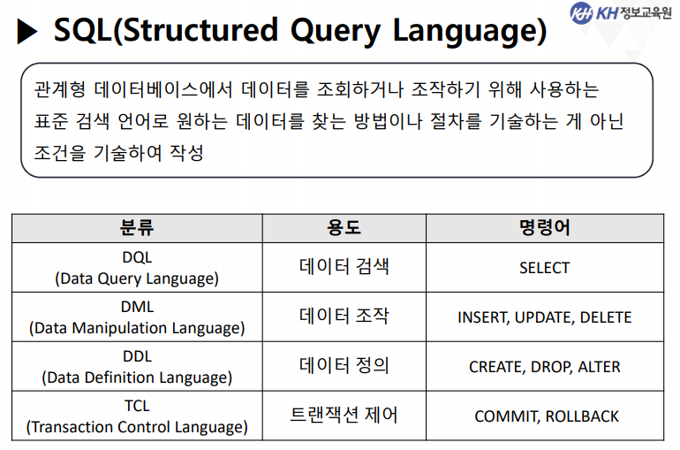
SQL언어 DQL DCL 같은거 명령어 어떤 의미 거기 해당하는 명령어어떤건지 알기

Slide 6
LIKE 와일드카드

Slide 7
셀렉문 WHERE절 비교연산자 LIKE 관련 와일드카드 알기
225~243
--LIKE : 특정 패턴의 문자값을 조회하는 기능 ' '
-- 와일드카드를 사용해서 조회. 와일드카드는 특정 문자를 뜻함 %, _ 기호 사용
-- % : 0개 이상의 임의의 문자 표시(0개 이상의 문자로 표현되는 전체 다)
-- LIKE '%안녕' -> 안녕(O), 하안녕(O), 라ㅓ낭안녕(O) 아가나안 녕(x)->안녕으로 끝나는 문자열
-- %는 %자리에 아무거나 들어가도된다는 뜻, 반드시 마지막에 안녕이 있어야함
-- LIKE '홍%' -> 홍으로 시작하는 문자열 모두! -> '홍콩', '홍자', '홍가나라나마ㅏㅇ니'
-- LIKE '%병%' -> 병을 포함하고 있는 문자열
-- _ : 1개 이상의 임의의 문자 표시
--LIKE '_안녕' -> 안녕(X), 하안녕(O), 1안녕(O) -> 안녕으로 끝나는 3글자
--LIKE '___' -> 무조건 3글자 문자열 조회
--LIKE '_종_' -> 가운데 종이 들어가는 3글자 문자열
-- 두개를 종합할 수 있음
--LIKE '%안녕_' -> 안녕으로 끝나고 한글자 더 있는 문자열
--LIKE '_종_%'-> 3글자 이상이고 두번째 문자가 종인 문자열
--LIKE '_종%' -> 2글자 이상이고 두번째 문자가 종인 문자열
--SELECT AAAASSASASA FROM 테이블명 WHERE 컬럼명 LIKE '패턴';

Slide 8
NULL값 처리

Slide 9
오라클 비교도 안되고 연산도 안되는 값을 어떻게 처리하는지 (NULL)
--NULL값은 아무 의미없는 공값으로 연산처리가 되지 않음!
--IS NULL : 컬럼에 있는 NULL값을 조회하는 연산자
--IS NOT NULL : 컬럼에 NULL이 아닌값을 조회하는 연산자
--NULL의 정렬 :ASC -> 맨아래, DESC ->맨 위
SELECT DEPT_CODE, EMP_NAME
FROM EMPLOYEE
--ORDER BY DEPT_CODE NULLS FIRST;
ORDER BY DEPT_CODE DESC NULLS LAST;

Slide 10
오라클 비교도 안되고 연산도 안되는 값을 어떻게 처리하는지 (NULL)
784~972
--NULL처리 함수
--NVL() :DATE값이 NULL일 때 대체하는 값을 지정
SELECT BONUS,NVL(BONUS,0)FROM EMPLOYEE;
SELECT (SALARY+SALARY*NVL(BONUS,0))*12 연봉 FROM EMPLOYEE;
SELECT EMP_NAME,NVL(DEPT_CODE,'인턴') FROM EMPLOYEE;
--NVL2():
SELECT BONUS,NVL2(BONUS,’있다','없다')
FROM EMPLOYEE;

Slide 11
오라클 비교도 안되고 연산도 안되는 값을 어떻게 처리하는지 (NULL)
880~885
--COUNT(*||컬럼명) *이나 컬럼명 둘다 들어갈 수 있음, *은 한개라도 데이터가 있으면 컬럼을 세지만 NULL은 세지 않는다
SELECT COUNT(*), COUNT(BONUS),COUNT(DEPT_CODE)
FROM EMPLOYEE;

Slide 12
기본적인 SELECT문

Slide 13
기본적인 SELECT문은 잘 쓸 수 있어야함
수업 교재 1_DML(SELECT).pdf 전반적으로 보기

Slide 14
연봉계산

Slide 15
연봉계산하고 처리하는것들
115~계속사용
--보너스를 추가한 금액으로 계산해보자(월급+보너스급액)*12
SELECT EMP_NAME, EMP_NO, DEPT_CODE, SALARY, --계산식은 따로 개행해서 적는다
(SALARY+(SALARY*BONUS))*12
FROM EMPLOYEE;
445~453
SELECT EMP_NAME, (SALARY+(SALARY*BONUS))*12
FROM EMPLOYEE
ORDER BY 2 DESC NULLS LAST;
--ORDER BY 점에서는 컬럼에 부여한 별칭을 이용할수 있다.
SELECT EMP_NAME ,(SALARY+(SALARY*BONUS))*12 AS 연봉
FROM EMPLOYEE
WHERE (SALARY+(SALARY*BONUS))*12>=40000000
ORDER BY 연봉 DESC

Slide 16
TO_CHAR((SALARY+(SALARY*BONUS))*12,'L999,999,999’)
\ 21,210,100

Slide 17
조건에 따른 처리

Slide 18
조건에따라서 처리할 수 있는거
수업 교재 1_DML(SELECT).pdf 전반적으로 보기

Slide 19
중복값 제거

Slide 20
중복값 제거 예약어 정리하기
140~146
-- 컬럼에 있는 중복값을(데이터)제거하고 출력하는 예약어 : DISTINCT
SELECT DISTINCT DEPT_CODE
FROM EMPLOYEE;
--DISTINCT 예약어는 SELECT문에 한개만 사용이 가능함
--SELECT DISTINCT DEPT_CODE, DISTINCT JOB_CODE --MISSING EXPRESSION (질의가 잘못됨)
SELECT DISTINCT DEPT_CODE,JOB_CODE --ROW가 한개 데이터이기 때문에 두개 공통으로 중복된값만 제거됨
FROM EMPLOYEE;

Slide 21
연산자 우선순위

Slide 22
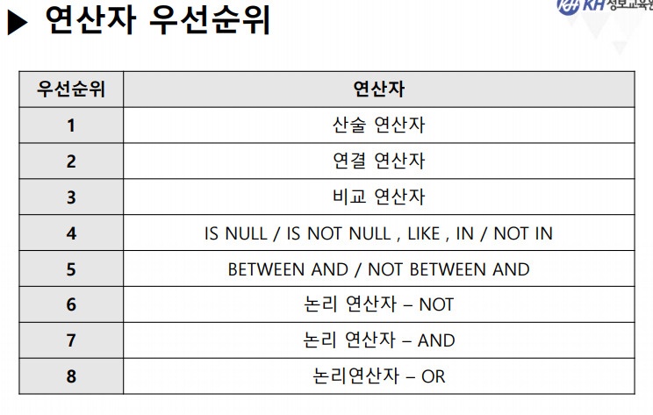
산술, 비교, 범위를 나타내는 연산자들의 우선순위알기
--CONCAT : 문자열 연결, 합치기 == ||
SELECT CONCAT('오늘 벌써 ','저녁시간')FROM DUAL;
SELECT CONCAT(EMP_NAME,SALARY)
FROM EMPLOYEE;
578~582
|| , CONCAT

Slide 23
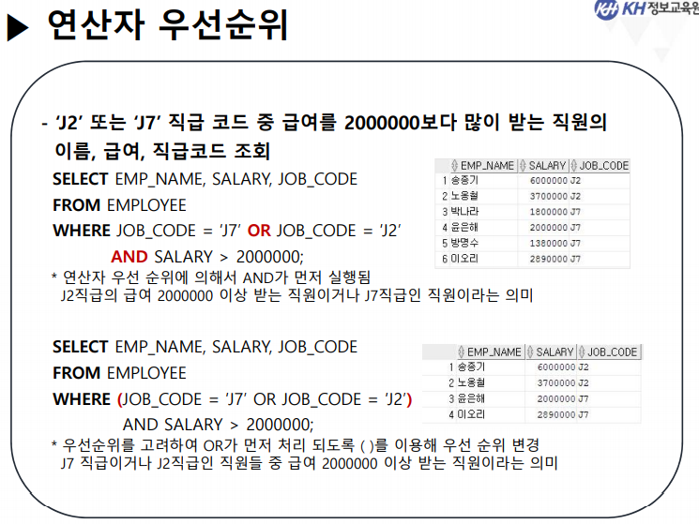
산술, 비교, 범위를 나타내는 연산자들의 우선순위알기

Slide 24
주민번호 출력

Slide 25
단일행함수 사용하는거 주민번호를 어떻게 저렇게해서 출력하기
603~612
--EMPLOYEE테이블에서 사원번호 ,사원명,주민번호,연봉을 조회
--주민번호는 생년월일 만 출력하고 나머지는 *로 표시
SELECT EMP_ID, EMP_NAME,SUBSTR(EMP_NO,1,7) ||’*******' AS 주민번호 ,SALARY
FROM EMPLOYEE;
SELECT EMP_ID AS 사원번호, EMP_NAME AS 이름, RPAD(SUBSTR(EMP_NO,1,8),'14','*')AS 주민번호, (SALARY+(SALARY*BONUS)*12 AS 연봉
FROM EMPLOYEE;

Slide 26
단일항함수 그룹함수

Slide 27
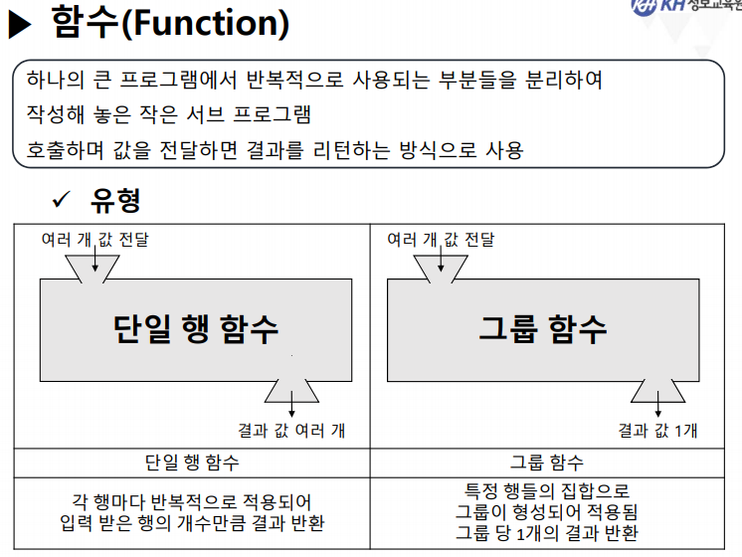
단일항함수 기능, 매개변수 기능들 알고있어야 쓸수 있음
SUM, COUNT, AVG
898~963

Slide 28
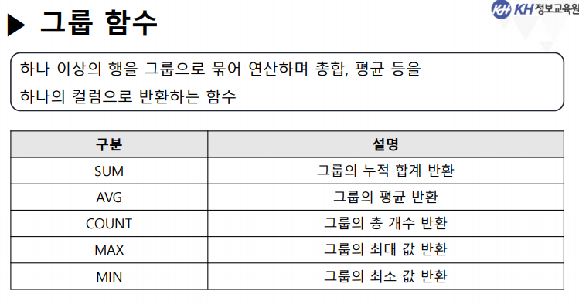

Slide 29
LPAD RPAD

Slide 30
알패드엘패드
498~504
--LPAD /RPAD
--특정 길이의 여백이 생기면 그 공간을 특정문자로 채우는 함수
--LPAD/RPAD(대상문자열, 지정길이[,특정문자])
SELECT '안녕', LPAD('안녕',10) FROM DUAL; --특정 문자를 지정하지 않으면 띄어쓰기가 된다.
SELECT '안녕', LPAD('안녕',10,'#') FROM DUAL;
SELECT '안녕', RPAD('안녕',10,'#') FROM DUAL;
SELECT EMAIL, RPAD(EMAIL,16,'*')FROM EMPLOYEE;

Slide 31
LTRIM RTRIM

Slide 32
알트림엘트림
506~529
--LTRIM/RTRIM
--왼쪽 ,오른쪽의 공백 특정 기호를 제거하는것
--LTRIM/RTRIM(대상문자||컬럼[,문자])
--TRIM :양쪽에 있는 띄어쓰기, 특정문자 제거
--옵션에 따라 왼쪽, 오른쪽에 특정문자, 공백을 제거할 수도 있음.
--한개문자만 가능함.
--TRIM(문자||컬럼)
--TRIM('특정문자' FROM 문자열 || 컬럼명)
--TRIM(LEADING '특정문자' FROM 문자열 ||컬럼명) --왼쪽
--TRIM(TRAILING '특정문자' FROM 문자열 ||컬럼명) --오른쪽
--TRIM(BOTH '특정문자' FROM 문자열 ||컬럼명) --양쪽

Slide 33
LIKE문

Slide 34
LIKE문을 이용해서 조회하기
225~243
--LIKE : 특정 패턴의 문자값을 조회하는 기능 ' '
-- 와일드카드를 사용해서 조회. 와일드카드는 특정 문자를 뜻함 %, _ 기호 사용
-- % : 0개 이상의 임의의 문자 표시(0개 이상의 문자로 표현되는 전체 다)
-- LIKE '%안녕' -> 안녕(O), 하안녕(O), 라ㅓ낭안녕(O) 아가나안 녕(x)->안녕으로 끝나는 문자열
-- %는 %자리에 아무거나 들어가도된다는 뜻, 반드시 마지막에 안녕이 있어야함
-- LIKE '홍%' -> 홍으로 시작하는 문자열 모두! -> '홍콩', '홍자', '홍가나라나마ㅏㅇ니'
-- LIKE '%병%' -> 병을 포함하고 있는 문자열
-- _ : 1개 이상의 임의의 문자 표시
--LIKE '_안녕' -> 안녕(X), 하안녕(O), 1안녕(O) -> 안녕으로 끝나는 3글자
--LIKE '___' -> 무조건 3글자 문자열 조회
--LIKE '_종_' -> 가운데 종이 들어가는 3글자 문자열
-- 두개를 종합할 수 있음
--LIKE '%안녕_' -> 안녕으로 끝나고 한글자 더 있는 문자열
--LIKE '_종_%'-> 3글자 이상이고 두번째 문자가 종인 문자열
--LIKE '_종%' -> 2글자 이상이고 두번째 문자가 종인 문자열
--SELECT AAAASSASASA FROM 테이블명 WHERE 컬럼명 LIKE '패턴';

Slide 35
필터링 조회 비교연산

Slide 36
필터링해서 조회하기(비교연산관련)
수업 교재 1_DML(SELECT).pdf 전반적으로 보기
WHERE절 사용법
WHERE 월급 200만원 이상

Slide 37
DDL DML

Slide 38
SQL 구문에서 DDL관련 어떤내용인지 DML어떤내용인지

Slide 39
기본적인 SELECT문

Slide 40
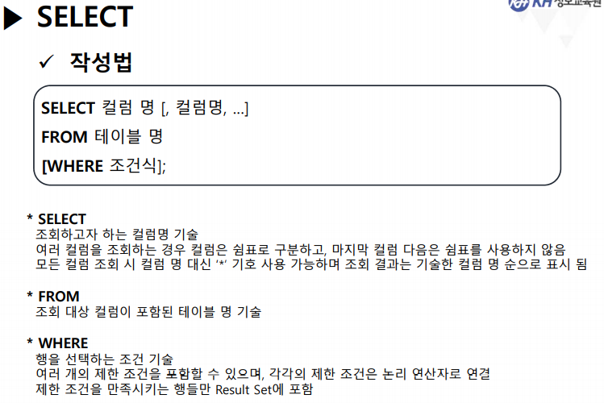
기본적인 SELECT문 작성
1_DML(SELECT).pdf
11~19

Slide 41
WHERE 필터링

Slide 42
거의 조회해서 WHERE에서 필터링하는 문제
수업 교재 1_DML(SELECT).pdf 전반적으로 보기

Slide 43
숙제 문제 풀기

Slide 44
ORDER BY

Slide 45
정렬하기 오더바이쓰기
409~419
--데이터의 순서정하기
--ORDER BY :오름 ,내림차순정렬 -> 컬럼을 기준으로 정렬
--숫자 : 작은 -> 큰수 :ASC 오름차순 /큰수 -> 작은수 DESC 내림차순
--문자열 : 사전순 앞 -> 뒤 ASC / 사전순 뒤 ->앞 DESC
--날짜 :빠른 순 ->늦은 날짜 ACS /늦은 날짜 ->빠른날자 DESC
--ORDER BY 컬럼명 정렬기준(ASC/DESC)
--SELECT 컬럼명, 컬럼명, 컬럼명...
--FROM 테이블명
-- [WHERE]
--[ORDER BY 컬럼명 정렬기준]
--ORDER BY 구문은 SELECT문의 맨 마지막에 작성한다.
해석순서 FROM - WHERE - GROUP BY - SELECT - ORDER BY

Slide 46
남녀구분

Slide 47
남자여자구분하는거 잘 정리하기
794~822
--SELECT문을 조건에 따라 분기해보자
--DECODE함수 이용하기
--자바의 SWITCH 비슷함.
--DECODE(기준값,조건1,결과1,조건2,결과2,... 결과(DEFAULT))
--성별 컬럼을 생성할 수 있음
SELECT EMP_NAME,EMP_NO,
DECODE(SUBSTR(EMP_NO,8,1),'1','남자','2','여자')
FROM EMPLOYEE;

Slide 48
오라클 계정생성

Slide 49
--기본적으로 DB를 이용하는 사용자 계정을 등록하고 이용해보자
-- 사용자계정은 SYSTEM/SYS AS SYSDBA계정이 등록을 함
-- 오라클 DB를 이용하려면 반드시 계정이 있어야함.
-- 계정을 생성하는 명령어
-- CREATE USER 계정명 IDENTIFIED BY 비밀번호
--권한 부여하기
--GRANT 권한||롤(ROLE),[권한||ROLE], TO 계정명;
--CONNECT(ROLE) : 계정이 DB에 접속(연결)할 수 있는 권한 부여
--테이블(저장공간:데이터를 저장할 수 있는)을 생성할 수 있는 권한이 부여되어야 함.
--RESOURCE(ROLE)를 부여: 테이블을 생성하고 이용할 수 있는 권한이 있는 ROLE;
18~36
CREATE USER KH IDENTIFIED BY KH;
GRANT CONNECT TO KH;
GRANT RESOURCE TO KH;
재접속
CREATE USER TEST IDENTIFIED BY TEST;
GRANT CONNECT, RESOURCE TO TEST;
재접속

Slide 50
오류 난 SELECT문 찾기

Slide 51
기본적인 SELECT문을 보고 잘못된거 찾기 WHERE절 비교연산자들 잘보기!
수업 교재 1_DML(SELECT).pdf 전반적으로 보기

Slide 52
NULL값 처리

Slide 53
NULL처리 비교하기 어떻게하는지 알기
273~276
--NULL값은 아무 의미없는 공값으로 연산처리가 되지 않음!
--IS NULL : 컬럼에 있는 NULL값을 조회하는 연산자
--IS NOT NULL : 컬럼에 NULL이 아닌값을 조회하는 연산자

